Slide 1





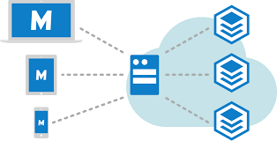
Freezer Monitoring/Alarm System
FREEZER
MONITORING
SYSTEM
Presentation by Mr. Kritsada L.
Date : 2/11/2022

Slide 2



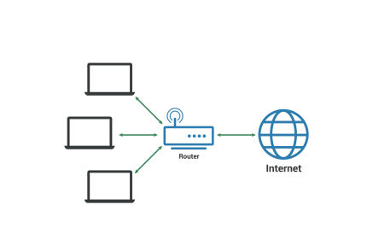
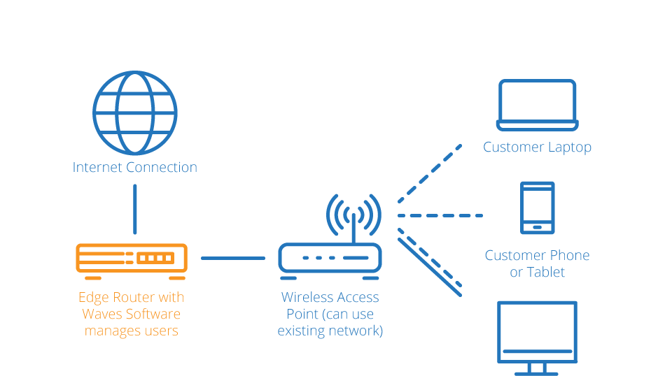



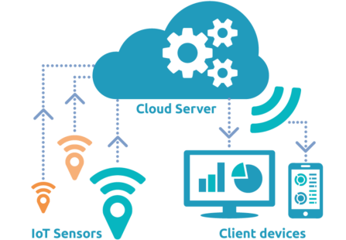
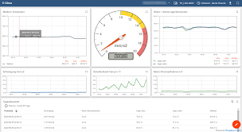
Freezer Monitoring/Alarm System
หัวข้ออธิบาย
1. หน้าที่และการทำงานของอุปกรณ์
2. การเชื่อมต่อเน็ตเวิร์ค
3. ระบบการแจ้งเตือน
4. ระบบแสดงผล ( Internet of things )
Date : 2/11/2022

Slide 3

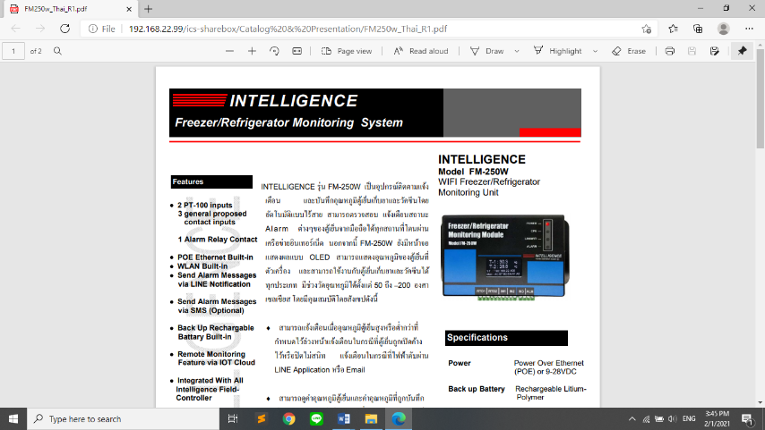
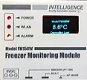
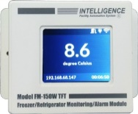





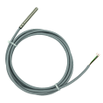




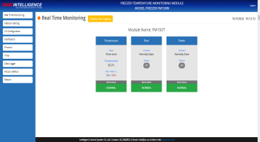
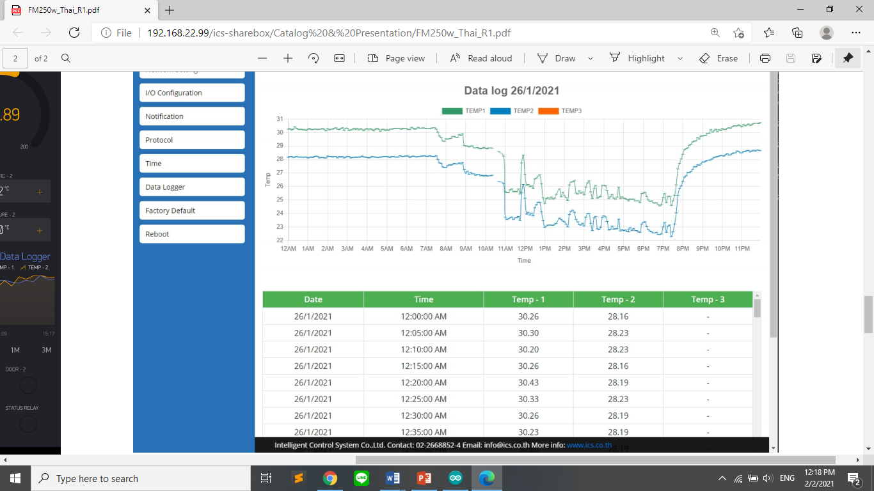

Freezer Monitoring/Alarm System
หน้าที่และการทำงานของอุปกรณ์
เซ็นเซอร์ 2 อุณหภูมิ
เซ็นเซอร์ 1 อุณหภูมิ
เซ็นเซอร์ 1 อุณหภูมิ
ป้องกันความเสียหายของวัสดุ เช่นวัคซีน สารเคมี อาหารสด และ สิ่งจำเป็นที่ต้องอยู่ในอุณหภูมิที่เหมาะสม
FM-250W
FM-150W
FM-151W
แจ้งเตือนอุณหภูมิผ่านทางไลน์และอีเมล์
ตั้งค่าผ่านมือถือหรือคอมพิวเตอร์
มอนิเตอร์อุณหภูมิ และ สถานะ
บันทึกอุณหภูมิ แสดงผลเป็นกราฟ และ ตาราง
สามารถรับค่าอุณหภูมิได้ ( 100°C ถึง -200 °C ) จาก PT100
เชื่อมต่อกับสัญญาณ WiFi 2.4GHz
บันทึกเหตุการณ์ ผิดปรกติของ อุณหภูมิ และ สถานะ
แบตเตอรี่แบ็คอัพ ไฟดับ แจ้งเตือนสถานะของไฟฟ้า
บันทึกอุณหภูมิ สูงสุด และ ต่ำสุดของแต่ละวัน
Date : 2/11/2022

Slide 4








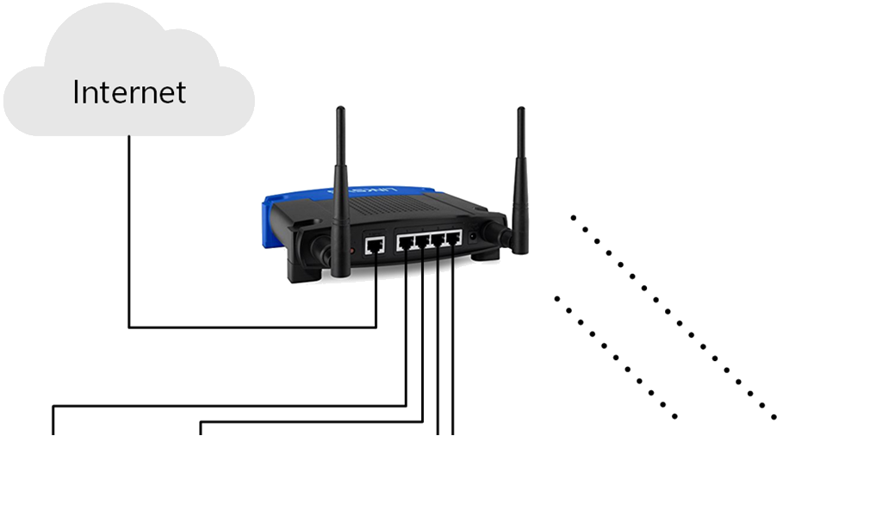

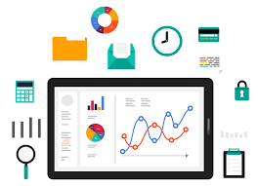





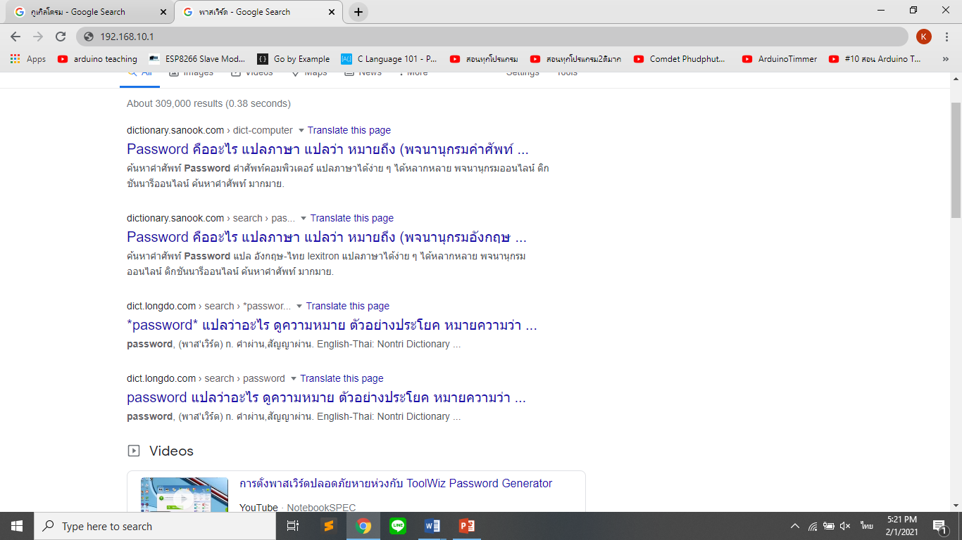
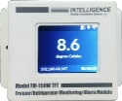
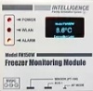
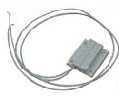

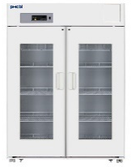
การเชื่อมต่อเน็ตเวิร์ค
LAN / WIFI
Smart phone, Computer, Tablet, etc.
Device IP : 192.168.1.201
192.168.1.201
LAN NETWORK
192.168.1.201
192.168.1.202
192.168.1.203
192.168.1.204
192.168.1.205
192.168.1.206
WiFi NETWORK
แสดงผลข้อมูล
อุณหภูมิ ( หน่วย องศาเซลเซียส )
สถานะประตู : เปิด / ปิด
สถานะไฟฟ้า : ติด / ดับ
Date : 2/11/2022

Slide 5
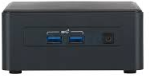
การเชื่อมต่อเน็ตเวิร์คและเกตเวย์
LAN / WIFI
Smart phone, Computer, Tablet, etc.
Gateway IP : 192.168.1.210
192.168.1.210
เกตเวย์หน้าที่
1. เก็บข้อมูลอุณหภูมิของอุปกรณ์ทั้งระบบ
2. แสดงผลอุปกรณ์ทุกตัวที่อยู่ในระบบ
3. เซ็ตค่าอุปกรณ์ผ่านเกตเวย์
4. สามารถดูขอมูลเป็นกราฟได้หลายวัน
5. ระบุตำแหน่งอุปกรณ์
LAN NETWORK
192.168.1.210
192.168.1.202
192.168.1.203
192.168.1.204
192.168.1.205
192.168.1.206
WiFi NETWORK
แสดงผลข้อมูล
อุณหภูมิ ( หน่วย องศาเซลเซียส )
สถานะประตู : เปิด / ปิด
สถานะไฟฟ้า : ติด / ดับ
Date : 2/11/2022

Slide 6
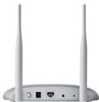
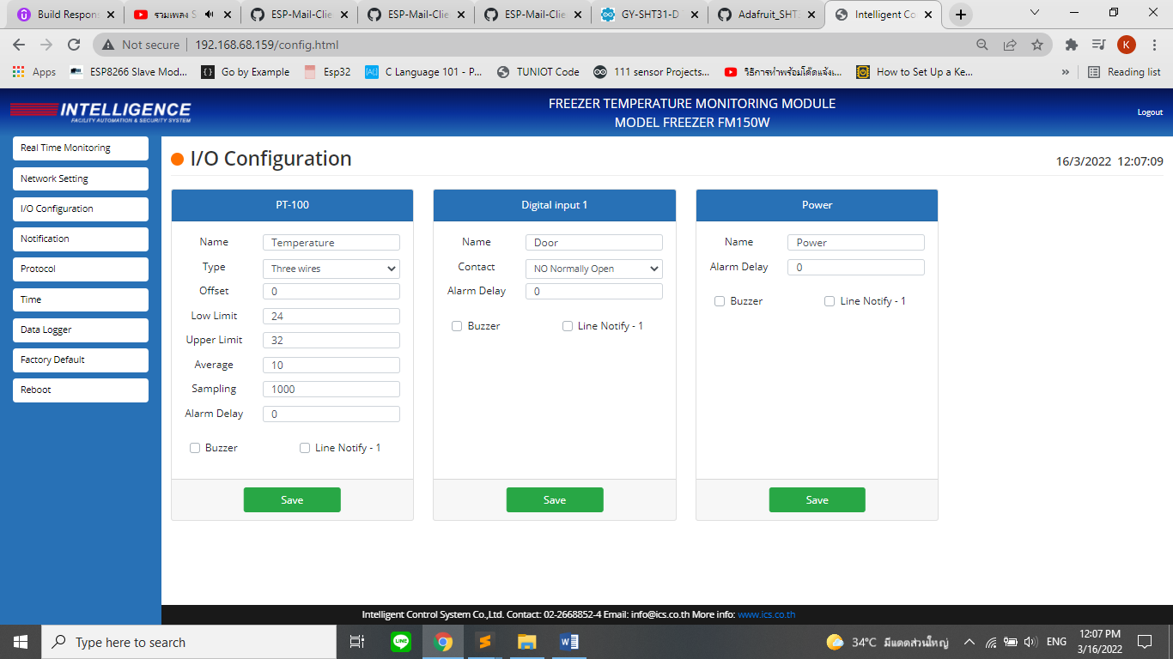


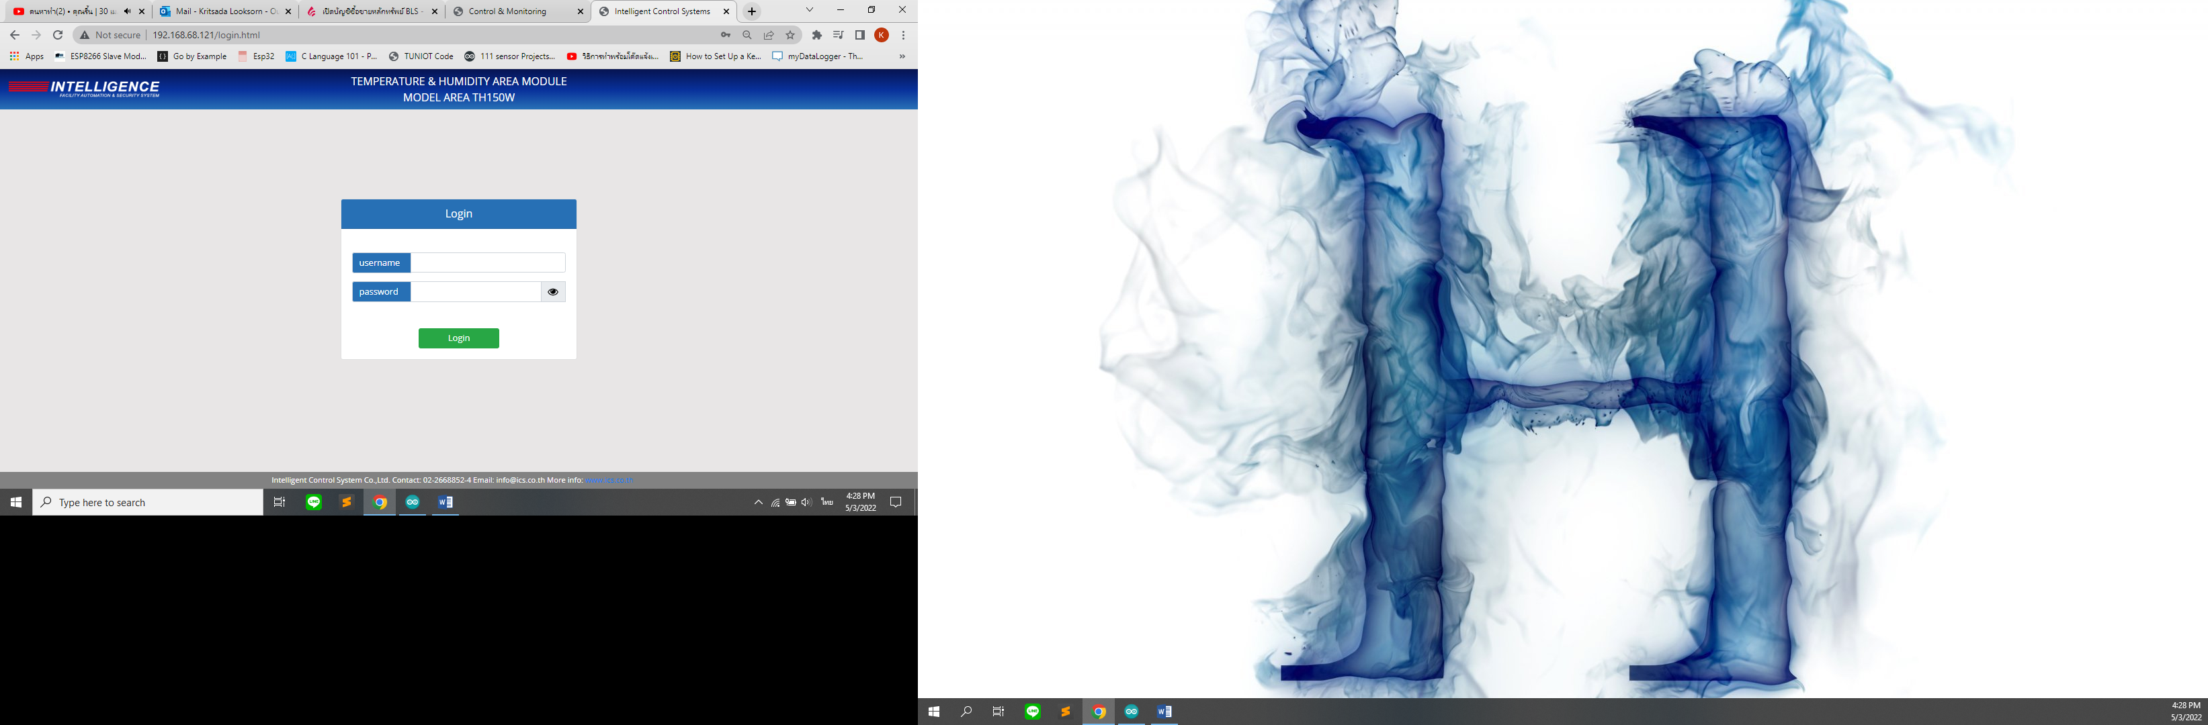


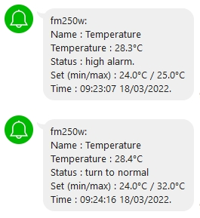
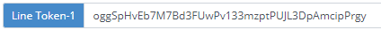
ระบบการแจ้งเตือน
LAN / WIFI
IP 192.168.1.99
ตั้งชื่ออุณหภูมิ ★
Internet
★
admin
เซ็นเซอร์อุณหภูมิ
Access Point
ตั้งค่าความคาดเคลื่อนอุณหภูมิ
123456789 / intellic
WiFi NETWORK
ตั้งค่าอุณหภูมิต่ำสุดไม่เกิน เมื่ออุณหูมิต่ำกว่าค่าที่กำหนดจะมีการแจ้งเตือน ★
Device Model : FM150W
IP 192.168.1.99
แจ้งเดือนด้วยเสียง ★
ตั้งค่าอุณหภูมิสูงไม่เกิน เมื่ออุณหภูมิสูงกว่าค่าที่กำหนดจะมีการแจ้งเตือน ★
แจ้งเดือนผ่านไลน์ ★
เซ็นเซอร์ประตู
เซ็นเซอร์อุณหภูมิ
อุณหภูมิ ( หน่วย องศาเซลเซียส )
วิธีสร้าง
https://www.youtube.com/watch?v=16dhTsmvkzg
สถานะประตู : เปิด / ปิด
สถานะไฟฟ้า : ติด / ดับ
Date : 2/11/2022

Slide 7

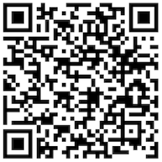


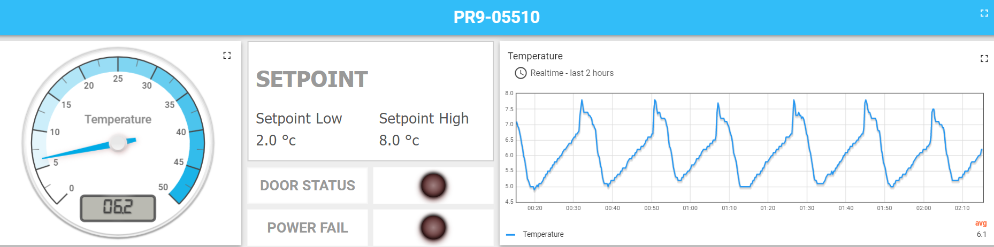
ระบบแสดงผล
รูปแบบการติดตามการแสดงผล
1. การแสดงผลเน็ตเวิร์ค
2. การแสดงผลระบบ internet of thing IOT
Internet
★
Access Point
WiFi NETWORK
Smart phone, Computer, Tablet, etc.
Server ( Cloud ) / protocol MQTT
https://thingsboard.io/
Device Model : FM150W
IP 192.168.1.99
เซ็นเซอร์ประตู
Internet
เซ็นเซอร์อุณหภูมิ
Smart phone, Computer, Tablet, etc.
QR Code
อุณหภูมิ ( หน่วย องศาเซลเซียส )
สถานะประตู : เปิด / ปิด
สถานะไฟฟ้า : ติด / ดับ
Date : 2/11/2022

Slide 8
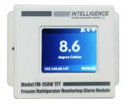
Standalone Application with
Built-in WebServer : Monitoring
WiFi Monitoring/Alarm System

Slide 9

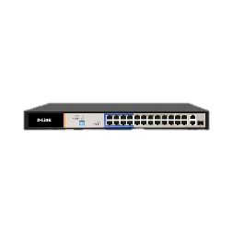
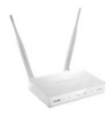




WiFi Monitoring/Alarm System
Standalone Application
Hospital Network
WiFi Access Point
FM151W
TH151W
5 Fl.
Hospital Network
WiFi Access Point
FM151W
4 Fl.
TH151W
PC for Monitoring
Hospital Network
WiFi Access Point
FM151W
TH151W
3 Fl.
Hospital Network
WiFi Access Point
FM151W
TH151W
2 Fl.

Slide 10
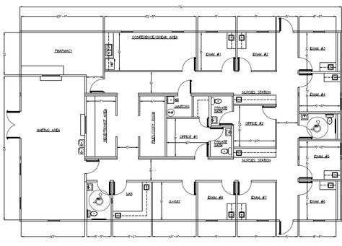

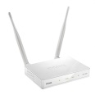

WiFi Monitoring/Alarm System
Standalone Application
FM150W
FM150W
FM150W
Access Point
FM150W
Access Point
PC for Monitoring
FM150W
FM150W
FM150W

Slide 11
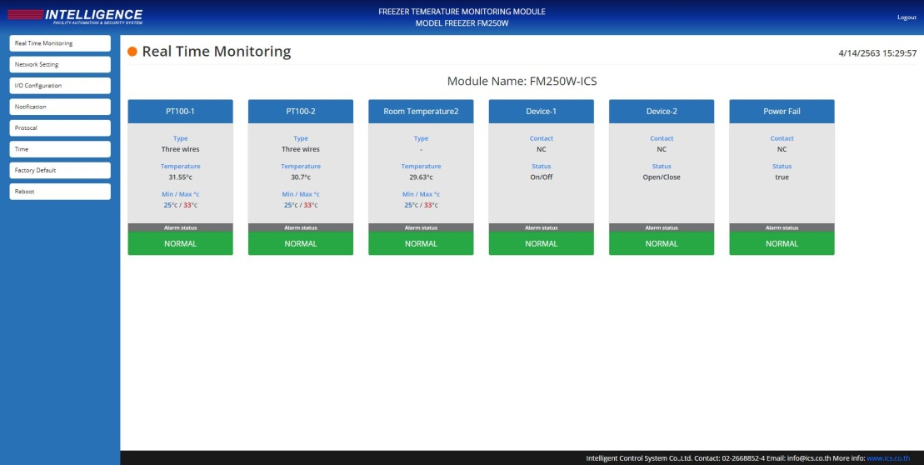
WiFi Monitoring/Alarm System
Built-in WebServer : Monitoring
The module can be monitoring (such as temperature, input status) and configuration via built-in webserver of module.
The module can be integrated with other INTELLIGENCE field modules such through TCP/IP Network Protocol for a wide range of facility monitoring/control function, such as; room temperature/humidity, air quality, water leak monitoring, electrical sub metering or even turn facility equipment on and off through a software configuration.

Slide 12
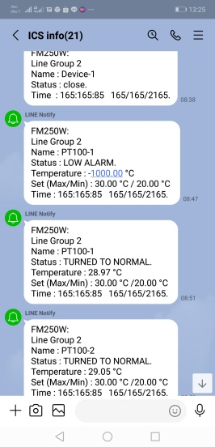

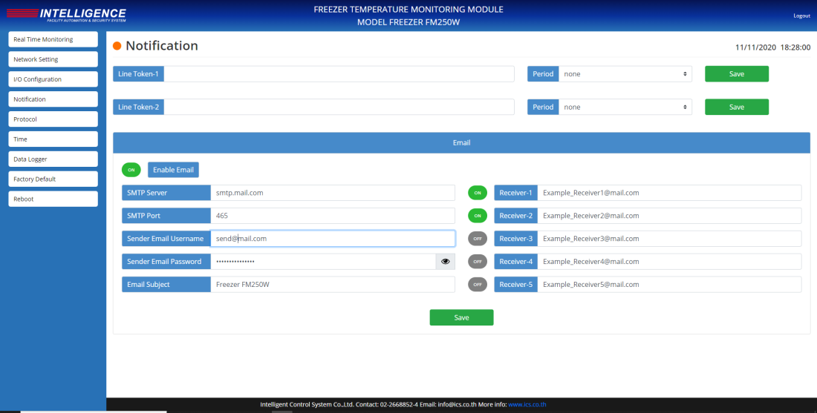

WiFi Monitoring/Alarm System
Built-in WebServer : Notify Setting
Users can set up alarms for send abnormal events. Which can set up alerts in 2 types via email or line application
Line : User can set FM150W to send alarm notification (Temperature, Door Status, Power Failure) when alarm event occur. And can manage to send alarm by 2 group of user.
Email : User can set FM150W to send alarm notification via email (maximum 5 email address).

Slide 13
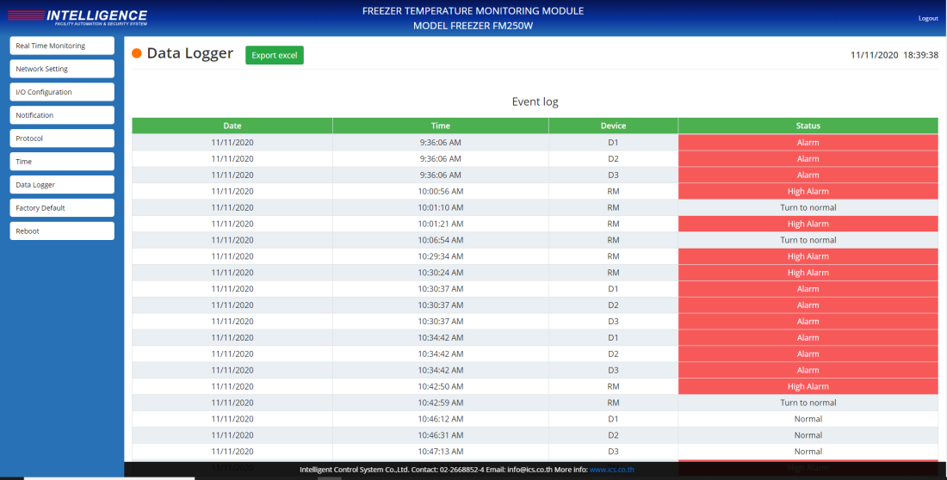
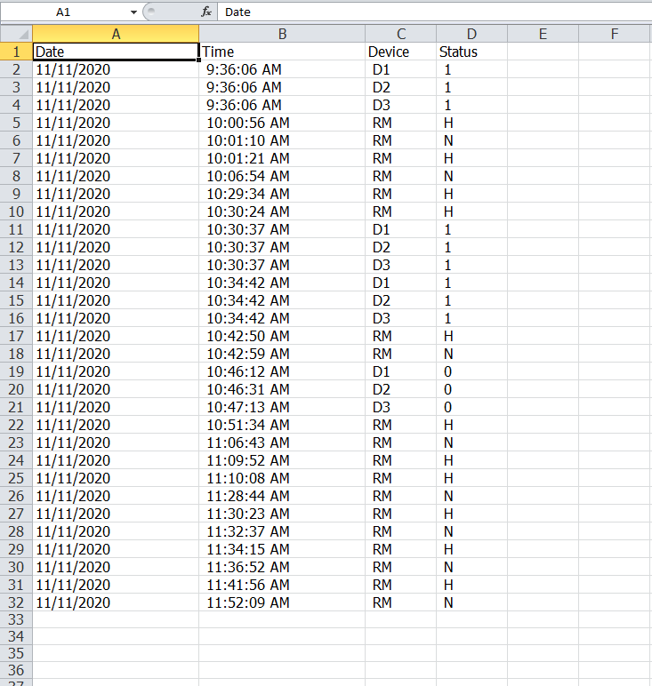
WiFi Monitoring/Alarm System
Built-in WebServer : Data Logger : Event Viewer
FM150W can store event data (temperature alarm, door open, power failure) for 1 year. User can view this event that record on FM150W and can export to excel file format.

Slide 14
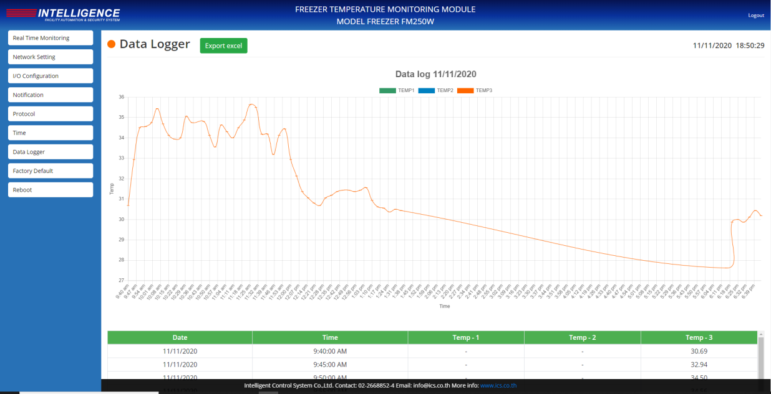
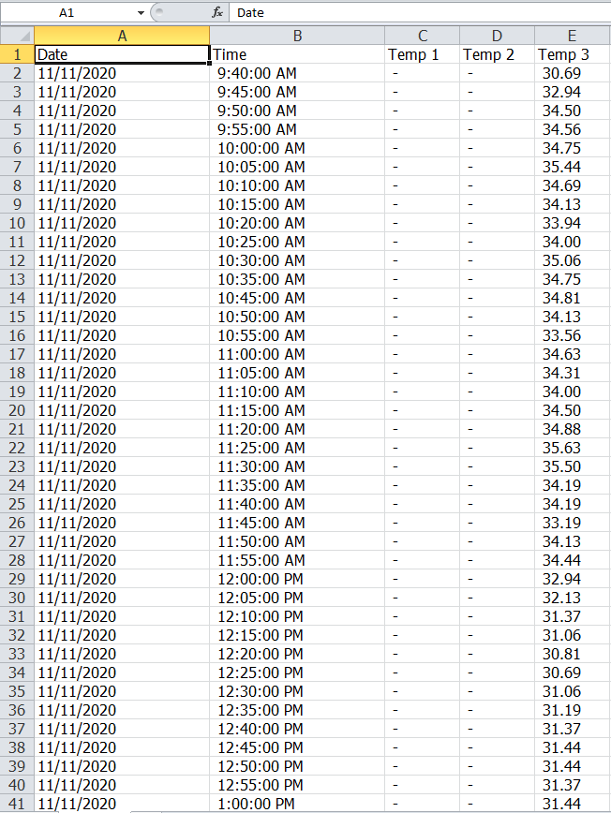
WiFi Monitoring/Alarm System
Built-in WebServer : Data Logger : Temperature Log
FM150W can store temperature data for 1 year and can adjust logging time from 1 minute to 120 minutes. User can recall this data and can export to excel file format.

Slide 15
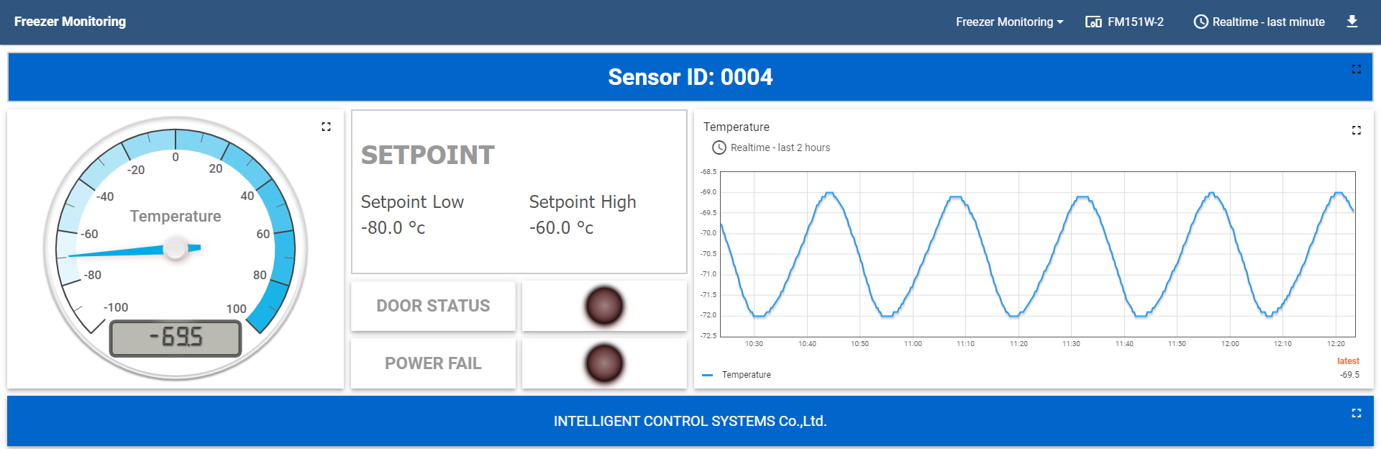
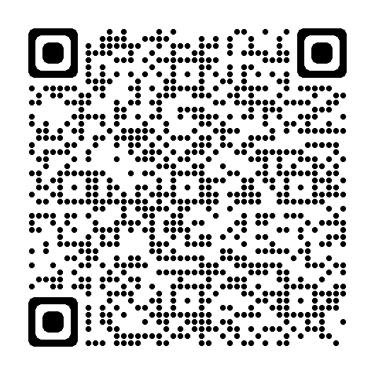
WiFi Monitoring/Alarm System
Monitoring via IOT Cloud
User can monitoring temperature on mobile application via internet.
It’s very easy to use and share.
Scan QR Code to monitoring

Slide 16
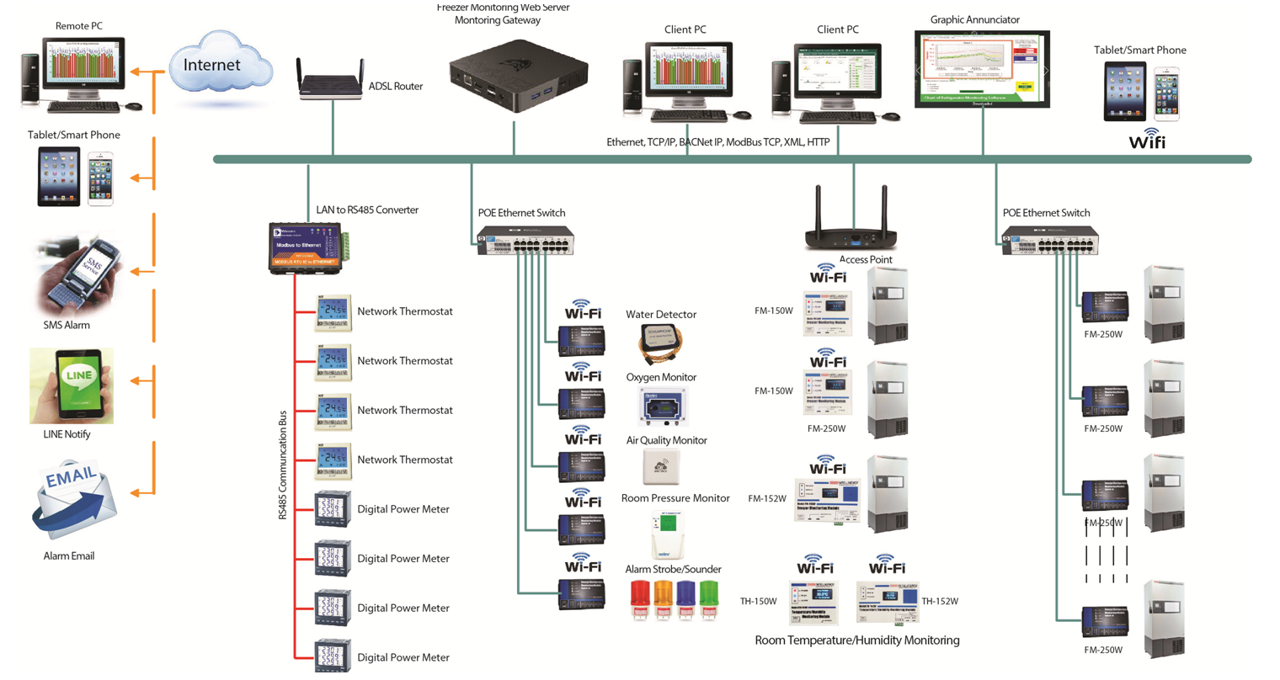
Network Application
WiFi Monitoring/Alarm System

Slide 17
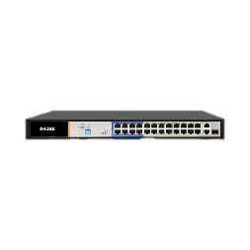
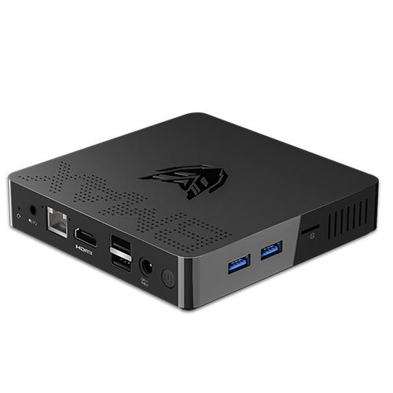
WiFi Monitoring/Alarm System
Network Application (Gateway)
Hospital Network
WiFi Access Point
FM151W
TH151W
5 Fl.
Hospital Network
WiFi Access Point
FM151W
4 Fl.
TH151W
Freezer Gateway
PC for Monitoring
Hospital Network
WiFi Access Point
FM151W
TH151W
3 Fl.
Hospital Network
WiFi Access Point
FM151W
TH151W
2 Fl.

Slide 18
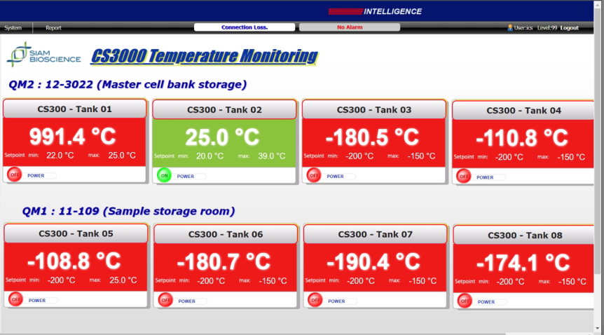
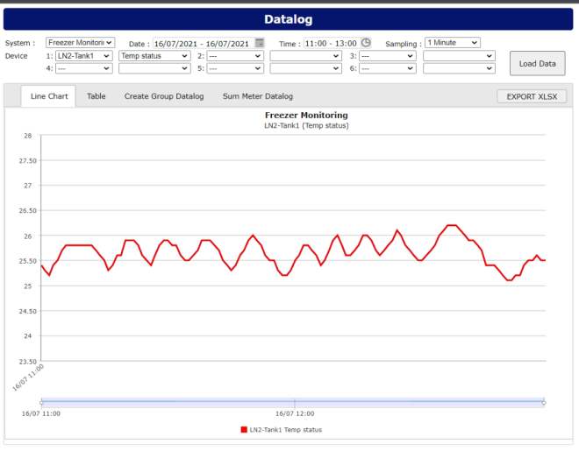
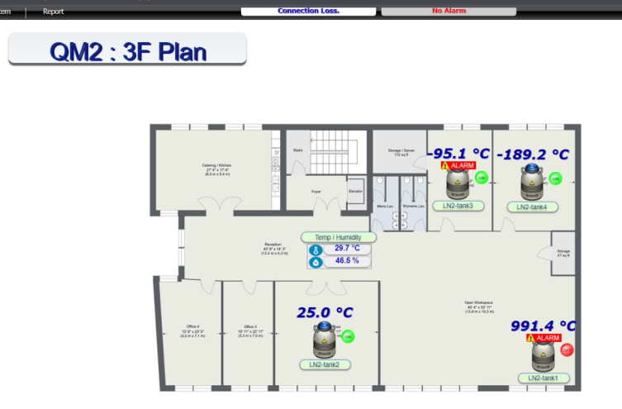
WiFi Monitoring/Alarm System
Web Server Gateway
          - Support network System Monitoring (64 Devices)
          - Support Graphic Floor Plan & Dashboard
          - Compare data (Maximum 6 datas)
          - Support Interface with Modbus TCP
          - More than 5 years of data recording report

Slide 19
WiFi Monitoring/Alarm System
Web Based Freezer Monitoring System Compare
Specification/Feature | Web Based Freezer Monitoring Module
 | Standalone | Networking
View & Monitoring
- Monitoring | Monitoring via web browser one-by-one devices | Monitoring via web browser multiples device
- Floor Plan & Dashboard | - | P
- Mobile Application (Blynk) | P | P
- IOT Web Monitoring | P | P
Data Logger / Reports
- Logging | 5 years (overwrite existing) | More than 5 years
- Compare Data | - | P
- Export Data | Excel | Excel, PDF

Slide 20
Freezer Monitoring/Alarm System
Web Based Freezer Monitoring System Reference Project
AFRIMS แผนก BSL3 ซอยโยธี
AFRIMS ฝั่งโรงพยาบาลพระมงกุฎ
AFRIMS Freezer Farm รังสิต
AFRIMS จังหวัดกำแพงเพชร
คลังยาโรงพยาบาลจุฬาภรณ์
ศูนย์วิจัย BIOTEC
หน่วยงาน FHI สาทร
หน่วยงาน FHI อาคารสินทร ถนน วิทยุ
โรงพยาบาลวิมุต
คลังยา บริษัท DKSH
โรงพยาบาล แม่ฟ้าหลวง จังหวัด เชียงราย
มหาวิทยาลัย วลัยลักษณ์
โรงพยาบาล สูงเนิน จังหวัดนครราชสีมา
โรงพยาบาล จตุรัส จังหวัดชัยภูมิ
โรงพยาบาล ศุภมิตร จังหวัดสุพรรณบุรี
บริษัท VLK จำกัด
โรงพยาบาล วชิระ
โรงพยาบาล จุฬาลงกรณ์ สภากาชาดไทย
โรงพยาบาลธรรมศาสตร์เฉลิมพระเกียรติ
โรงพยาบาลบ้านใหม่ ไชยพจน์ จังหวัดบุรีรัมย์
โรงงาน Panasonic Automotive
กรมแพทย์หลวง สวนจิตรลดา
โรงพยาบาลมะเร็ง จังหวัดชลบุรี
โรงพยาบาลเลย จังหวัดเลย
โรงพยาบาลหนองหาน จังหวัดอุดรธานี
โรงพยาบาลกุมภวาปี จังหวัดอุดรธานี
สถาบันโรคผิวหนัง กรมการแพทย์
โรงพยาบาลโพนทราย จังหวัดร้อยเอ็ด
โรงพยาบาลคูเมือง จังหวัดบุรีรัมย์
โรงพยาบาลมหาวิทยาลัยอุบลราชธานี
โรงพยาบาลพระราม 9
กรมวิทยาศาสตร์การแพทย์
โรงพยาบาลนครพนม
ศูนย์การแพทย์กาญจนา (มหิดล ศาลายา)
โรงพยาบาลค่ายวิภาวดีรังสิต
โรงพยาบาลพระมงกุฎ
คลีนิคนิรนาม โรงพยาบาลจุฬาลงกรณ์
โรงพยาบาลราชวิถี
โรงพยาบาลศิครินทร์
คลังยาโรงพยาบาลนาทม
โรงพยาบาลหนองหาน
โรงพยาบาลสรรพสิทธิ์ จังหวัดอุบลราชธานี
โรงพยาบาลแคนดง
Date : 2/11/2022

Slide 21











ติดต่อ และ สอบถามข้อมูลเพิ่มเติม
Intelligence Control System Co., Ltd
บริษัท อินเทลลิเจนท์ คอนโทรล ซิสเต็มส์จำกัด
391 ชั้น2 ถนนสีลม แขวงสีลม เขตบางรัก กรุงเทพ 10500
โทรศัพท์ 022668854-4 @icsinfo
www.ics.co.th info@ics.co.th
ดูแลอุปกรณ์และพัฒนา สอบถามปัญหา และ ให้คำแนะนำ
นาย กฤษฎา ลูกศร
ติดต่อ หรือ สอบถาม : 088-288-8299 ics.kritsadal@outlook.com
นาย กสิณ ดุษฎีมีลาภ
ติดต่อ หรือ สอบถาม : 082-450-0110 gasin@ics.co.th
Presentation by Mr. Kritsada L.
Date : 2/11/2022

